Slide 1
Ⅱ综合设计
项目名称：银行信用卡业务后台子系统的设计与实现
学校/学院：电子科技大学/信息与软件工程学院
项目成员：杨林彬（答辩人） 罗阳星 郑伟
答辩时间：2017-01-07

Slide 2
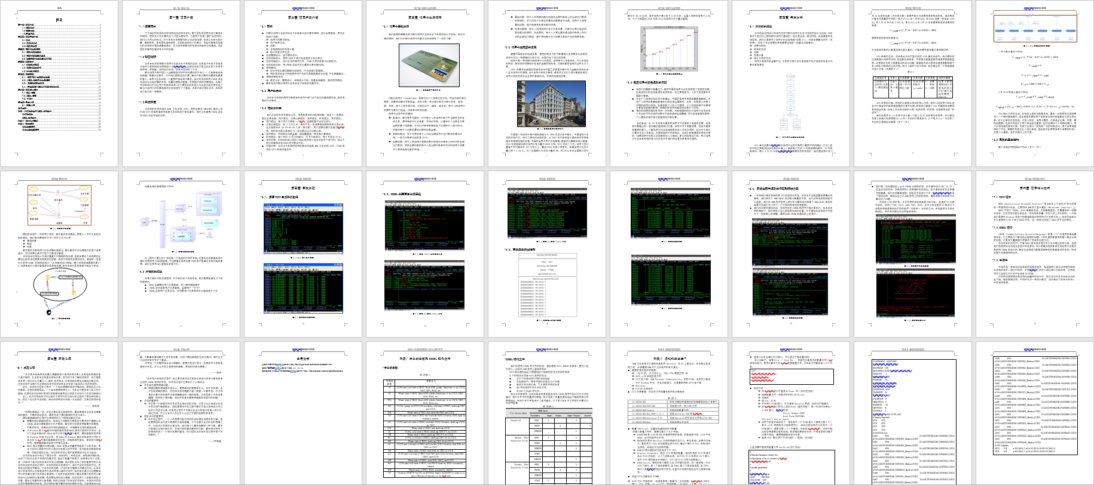



我们的报告
业务调研
需求分析
具体实现

Slide 3



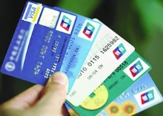




业务调研
信用卡的定义
信用卡（Credit Card）是银行向个人和单位发行的，可以凭此向特约单位购物、消费和向银行存取现金。持卡人在消费的时候无需支付现金，待账单日再还款。
信用卡关键词
账单日
到期还款日
免息还款期
面临的问题
睡眠卡数量巨大
隐私保护机制不健全
相应的法律法规有待完善

Slide 4
业务调研
我国信用卡的发展

Slide 5



业务调研
刺激消费
拉动内需
系统驱动
自动化管理

Slide 6
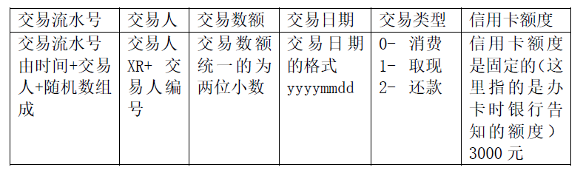
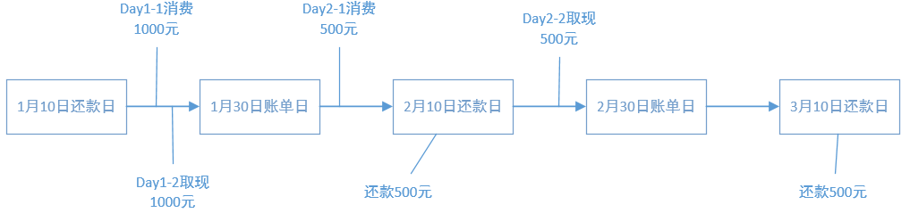
需求分析
开发设计
1、前期设计好模拟数据的格式
2、结合调研资料，规划好信用卡业务逻辑结构
3、使用REXX语言进行用户消费数据的模拟
4、利用COBOL语言进行信用卡后台业务逻辑的设计
良好的支持性
高质量
性能优秀
容灾性
可拓展性
易管理性
易操作
互操作性
弹性

Slide 7
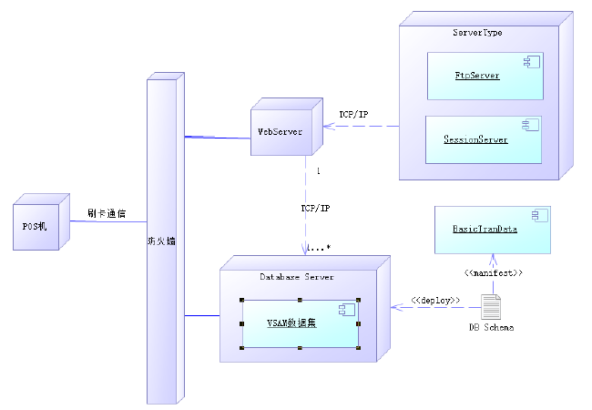
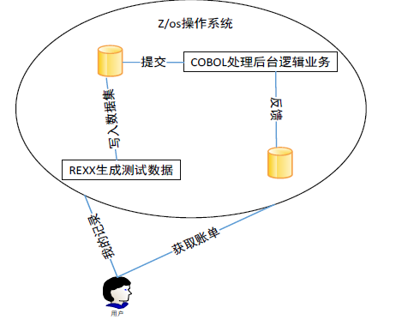
需求分析（概要分析）

Slide 8
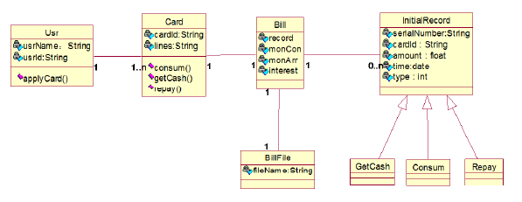
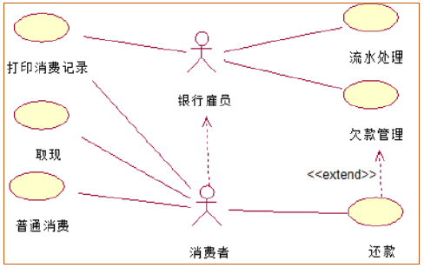
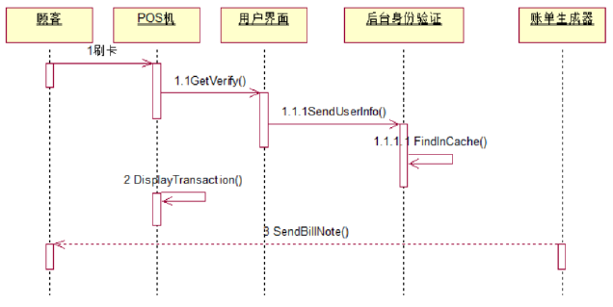
需求分析（详细设计）

Slide 9
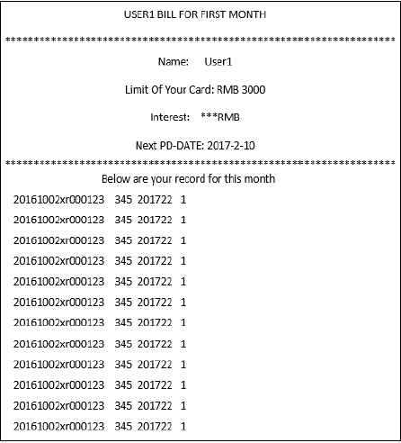
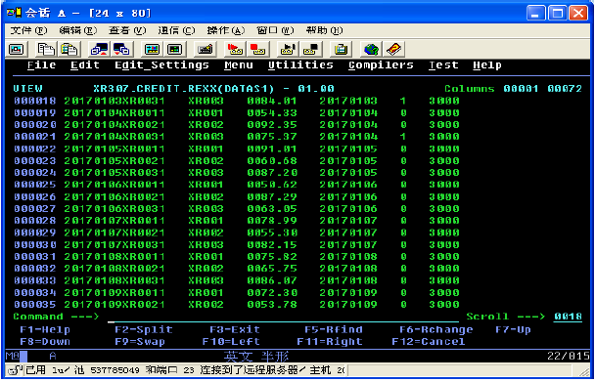

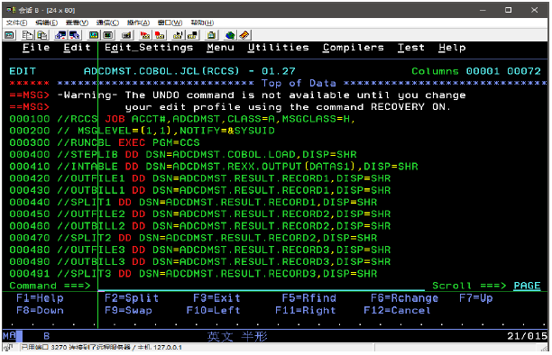
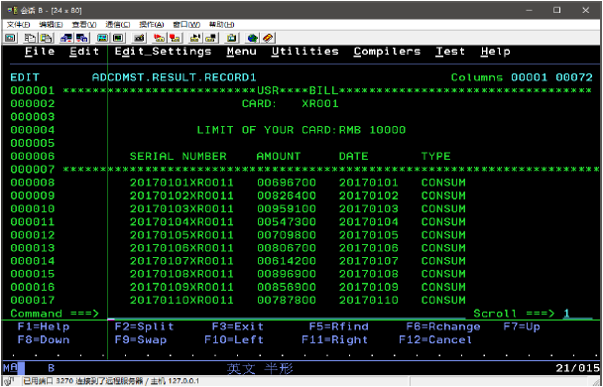
系统实现
具体实现
编写REXX生成测试数据
COBOL处理后台业务逻辑
账单日输出用户账单信息

Slide 10
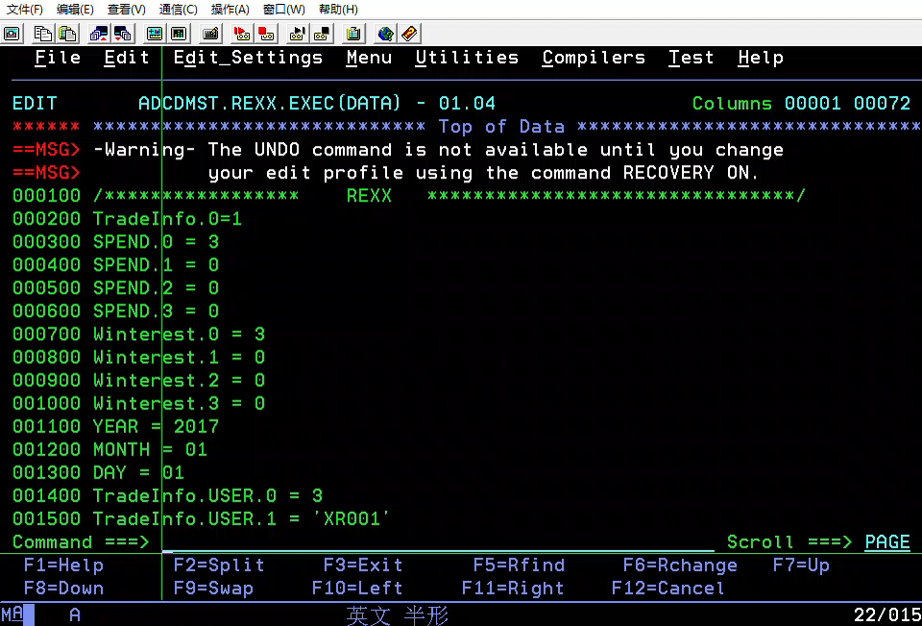
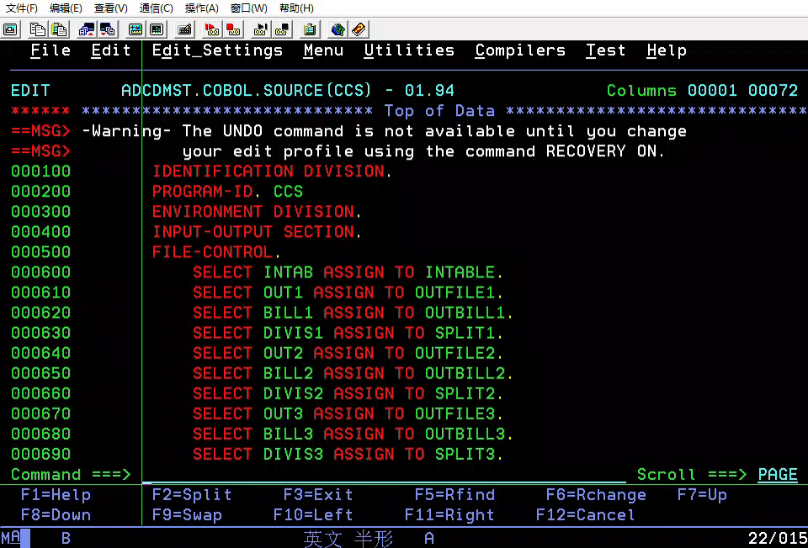

系统实现
录制的视频
业务逻辑处理
模拟数据

Slide 11
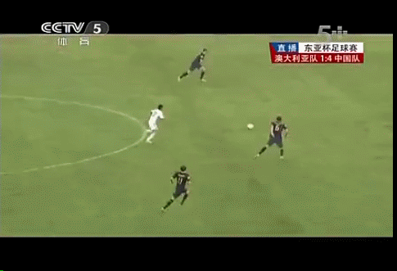
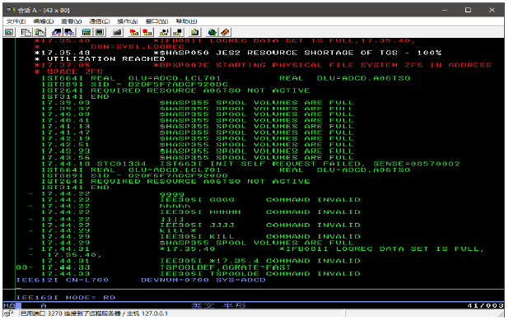
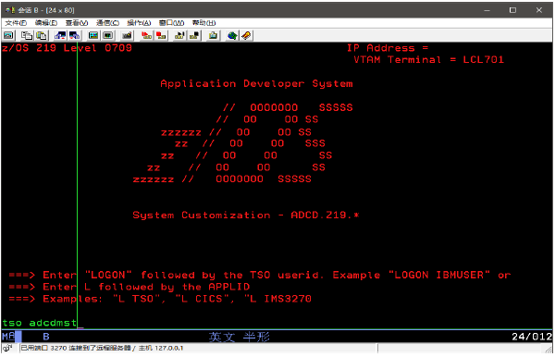
反思与总结
1、无限循环导致系统缓存和日志被塞满，虚拟机崩溃（HOW TO FIX IT?）
2、COBOL写文件失败（WHY COBOL ,NOT REXX?）
3、中间件思想的学习和信用卡基础知识的掌握（对于软件开发有了全新的认识）

Slide 12

Q&A
Thanks

